Slide 1
CLASIFICACIÓN DE COSTOS Y SU IMPACTO EN LAS DECISIONES DE MARKETING
SESIÓN 2
ANÁLISIS DE COSTOS Y PRESUPUESTOS
Programa
Docente presenta hoy
Marketing · 3.er Ciclo · 2026-II
IES "Thomas Jefferson" · Perú
Clasificación de costos fijos, variables, directos e indirectos y su aplicación directa en decisiones reales de marketing con el caso Nova Market.
Teoría
Clasificación
Costo, gasto y pérdida
Fijo · Variable · Directo · Indirecto
Caso Práctico
Decisión
Nova Market – actividad en equipo
¿Conviene la campaña?

Slide 2

¿Qué aprenderemos hoy?
Al finalizar la sesión, el estudiante podrá:
1
Diferenciar
2
Clasificar
Costo, gasto y pérdida con ejemplos del mercado peruano
Costos como fijos y variables según su comportamiento ante el volumen de actividad
3
Identificar
4
Utilizar
Costos directos e indirectos en empresas comerciales peruanas
La clasificación para analizar decisiones reales de marketing con criterio profesional
Pregunta de inicio: ¿Para qué sirve clasificar un costo si somos profesionales de Marketing?

Slide 3


Activación: "¿Dónde se está yendo el dinero?"
Una tienda peruana vende S/ 80,000 al mes, pero su utilidad es menor de lo esperado. Analicemos sus desembolsos:
Alquiler del local
Comisiones a vendedores
S/ 4,000 mensuales — sin importar cuánto se venda
S/ 3,000 — depende del volumen de ventas del mes
Mercadería
Delivery
S/ 30,000 — varía según lo que se compra para vender
S/ 1,800 — crece con cada pedido despachado
Publicidad digital
Sueldos administrativos
S/ 2,500 — inversión mensual en redes y anuncios
S/ 5,000 — fijos cada mes, independiente de ventas
¿Todos estos desembolsos se comportan de la misma manera? Esta es la pregunta central de la sesión de hoy.

Slide 4
Costo, Gasto y Pérdida
Tres conceptos fundamentales que todo profesional de marketing debe distinguir con precisión:
💰 COSTO
📋 GASTO
⚠️ PÉRDIDA
Recurso sacrificado para obtener un beneficio futuro.
Ejemplo: mercadería comprada para revender. Aún no se ha "gastado" — está en el inventario esperando generar ingresos.
Costo cuyo beneficio ya fue consumido en el periodo.
Ejemplo: sueldo del administrador del mes. El servicio ya se recibió y el beneficio ya se agotó.
Desembolso o disminución de recursos sin beneficio compensatorio.
Ejemplo: mercadería vencida o robada. Se sacrificó el recurso pero no se obtuvo ningún ingreso a cambio.
Regla práctica: Todo gasto fue un costo, pero no todo costo se convierte en gasto en el mismo periodo. La mercadería comprada hoy es un costo; cuando se vende, se convierte en gasto (costo de ventas).

Slide 5




El costo puede analizarse desde diferentes ángulos
Un mismo desembolso puede tener diferentes clasificaciones dependiendo del criterio utilizado y del objetivo del análisis. El análisis es secuencial:
DESEMBOLSO
¿COSTO O GASTO?
¿Es costo o gasto?
¿Es fijo o variable?
¿FIJO O VARIABLE?
¿DIRECTO O INDIRECTO?
¿Es directo o indirecto?
¿Qué decisión quiero tomar?
Mensaje clave: Un mismo desembolso puede tener diferentes clasificaciones dependiendo del criterio utilizado y del objetivo del análisis. No existe una única respuesta correcta sin contexto.

Slide 6

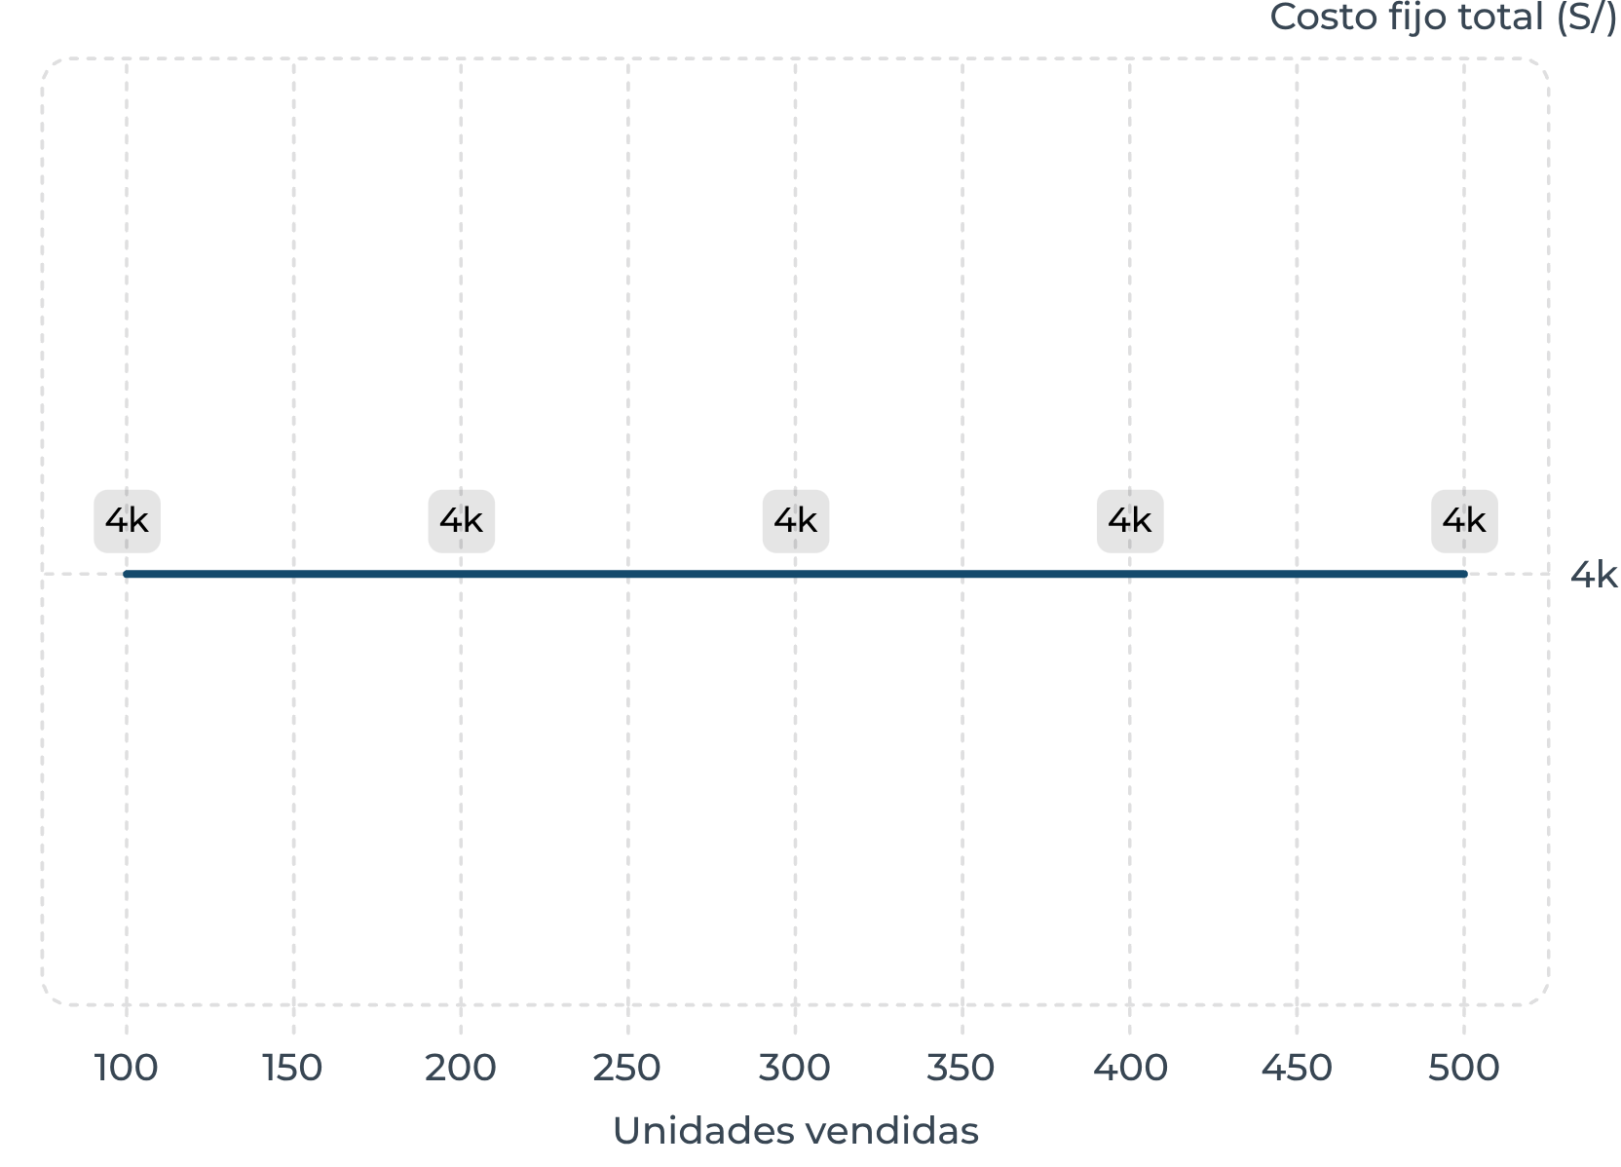


Costos Fijos
Permanecen relativamente constantes dentro de un nivel relevante de actividad, independientemente del volumen de ventas.
Alquiler del local
Sueldo fijo del administrador
S/ 4,000 mensuales — igual si se vende 1 o 1,000 unidades
S/ 3,000 mensuales — no depende del nivel de ventas
Licencia mensual de software
Internet empresarial
S/ 250 — servicio contratado a precio fijo
S/ 500 — tarifa plana independiente del uso
Pregunta para el aula: Si vendo 100 productos o 200 productos este mes, ¿el alquiler cambia?
El costo fijo total no cambia aunque aumenten las unidades vendidas. La línea es completamente horizontal.

Slide 7

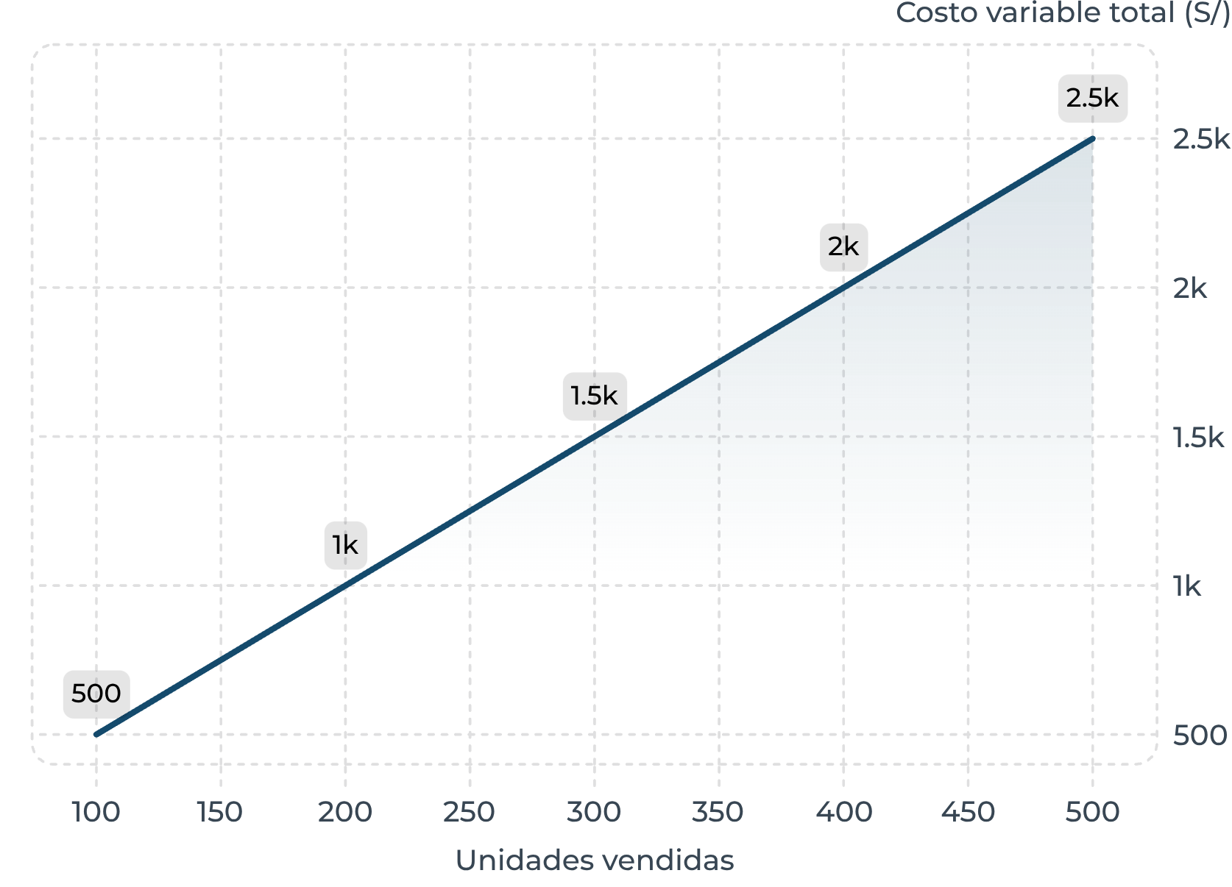
Costos Variables
Cambian en función del volumen de actividad, producción o ventas. A más ventas, mayor costo variable total.
Comisión por venta
Empaque por producto
S/ 5.00 por cada unidad vendida
Costo por cada unidad despachada al cliente
Delivery por pedido
Material por unidad
Solo se incurre cuando hay un despacho real
Crece exactamente con cada unidad producida o vendida
S/500
100 ventas
S/1,000
200 ventas
El costo variable crece proporcionalmente con las unidades vendidas. La línea sube de forma constante.
S/2,500
500 ventas

Slide 8
Fijo vs. Variable: Comparación
Regla clave — FIJO
Regla clave — VARIABLE
No cambia directamente con cada unidad vendida. El total permanece igual dentro del rango relevante de actividad.
El costo por unidad disminuye a medida que se vende más, porque se distribuye entre más unidades.
Cambia con el nivel de actividad. A más ventas, mayor costo total.
El costo por unidad permanece constante, pero el total crece proporcionalmente con el volumen.
Costo Fijo
Costo Variable
Alquiler del local
Comisión por venta
Sueldo fijo del administrador
Empaque por unidad
Licencia mensual de software
Delivery por pedido
Internet empresarial
Material por unidad vendida

Slide 9




Costos Directos
Pueden identificarse razonablemente con un producto, servicio o actividad específica sin necesidad de distribuirlos entre varios.
Empaque específico
Comisión por venta
El costo del empaque de un producto determinado se puede asignar directamente a ese producto sin repartirlo.
La comisión asociada a una venta concreta se identifica directamente con esa transacción específica.
Material por unidad
Delivery por pedido
El material utilizado para fabricar o preparar un producto se puede rastrear directamente a ese producto.
El costo de envío asociado a un pedido específico se asigna directamente a ese pedido, no a otros.
Pregunta clave: ¿Puedo identificar cuánto de este costo corresponde directamente a este producto o servicio? Si la respuesta es sí → es un costo directo.

Slide 10




Costos Indirectos
No pueden identificarse fácilmente con un único producto o servicio. Benefician a varios y deben distribuirse usando algún criterio de asignación.
Alquiler del local
Servicios generales
Beneficia a todos los productos que se venden en el local. No se puede asignar a uno solo sin un criterio de distribución.
Agua, luz y limpieza benefician a toda la operación simultáneamente. Deben distribuirse entre todos los productos.
Sueldo del administrador
Seguridad del establecimiento
El administrador gestiona toda la empresa, no un producto específico. Su costo es compartido por toda la operación.
Protege todo el local y todos los productos. No puede asignarse a un solo artículo sin criterio de reparto.
Pregunta clave: ¿Este costo beneficia a un solo producto o a varios a la vez? Si beneficia a varios → es un costo indirecto y debe distribuirse.

Slide 11
Directo vs. Indirecto: Comparación
DIRECTO
INDIRECTO
Se puede asociar directamente con un producto, servicio o actividad específica. No requiere distribución: el vínculo es claro y rastreable.
Beneficia a varios productos, servicios o actividades simultáneamente. Requiere un criterio de distribución para asignarlo correctamente.
Costo Directo
Costo Indirecto
Comisión por venta
Alquiler del local
Empaque por unidad
Sueldo del administrador
Delivery por pedido
Servicios generales (agua, luz)
Material por producto
Seguridad y limpieza
Pregunta de verificación: ¿El costo es identificable directamente con aquello que quiero analizar? Si sí → directo. Si no → indirecto.

Slide 12

Tabla de Clasificación de Costos
Aplicando los criterios aprendidos a los desembolsos típicos de una empresa comercial peruana como Nova Market:
Desembolso
Fijo / Variable
Directo / Indirecto
Alquiler
Fijo
Indirecto
Comisión por venta
Variable
Directo
Empaque por unidad
Variable
Directo
Sueldo administrador
Fijo
Indirecto
Delivery por pedido
Variable
Directo
Publicidad mensual
Fijo *
Indirecto *
Nota importante: La clasificación puede depender de las características concretas de la empresa y del objetivo del análisis. El asterisco (*) indica que la publicidad puede ser variable si se contrata por campaña o por resultado.

Slide 13





RETO: Clasifiquemos los Costos
ACTIVIDAD EN EQUIPOS
⏱ 20 MINUTOS
Formen equipos
Analicen el caso
Clasifiquen
Máximo 4 integrantes por equipo
Revisen los desembolsos mensuales de Nova Market
Cada desembolso según los criterios aprendidos en la sesión
Justifiquen
Identifiquen
Sus respuestas con argumentos sólidos, no solo marcando una alternativa
¿Cuáles costos cambiarían si aumentan las ventas?
⏱ Tiempo de trabajo: 20 minutos. Al finalizar, cada equipo presentará sus conclusiones al grupo.

Slide 14
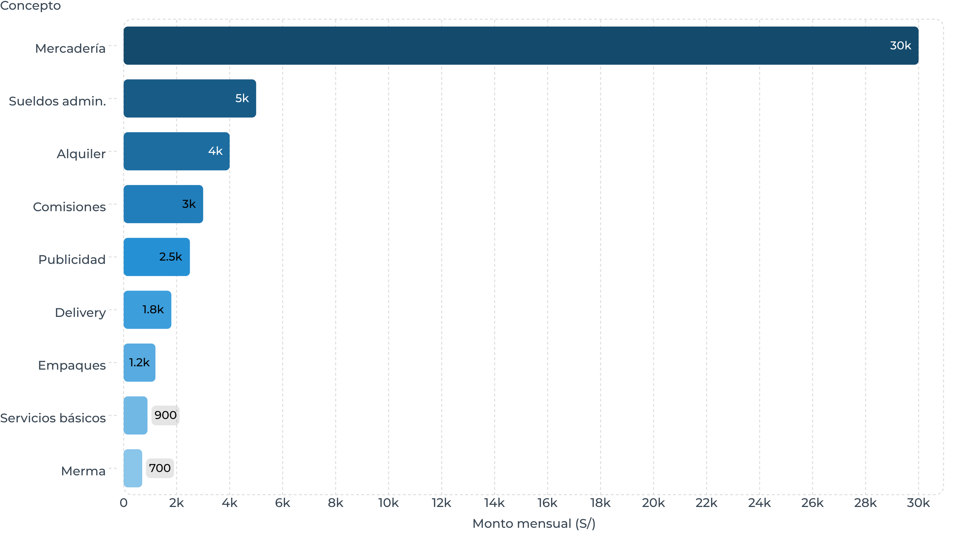
Caso Práctico: Nova Market
EMPRESA COMERCIAL PERUANA
Nova Market es una empresa comercial peruana con ventas mensuales de S/ 80,000. A continuación se presentan sus desembolsos mensuales para el análisis:
Concepto
Monto mensual
Compra de mercadería
S/ 30,000
Alquiler del local
S/ 4,000
Sueldos administrativos
S/ 5,000
Comisiones a vendedores
S/ 3,000
Publicidad digital
S/ 2,500
Empaques
S/ 1,200
Delivery
S/ 1,800
Servicios básicos
S/ 900
Merma de productos
S/ 700

Slide 15

Matriz de Trabajo
Copia esta plantilla y completa cada columna. No basta con marcar una alternativa: debes justificarla.
Desembolso
¿Costo / Gasto?
¿Fijo / Variable?
¿Directo / Indirecto?
¿Por qué?
Compra de mercadería
Alquiler
Sueldos administrativos
Comisiones
Publicidad digital
Empaques
Delivery
Servicios básicos
Merma de productos
Recuerda: la merma es un caso especial. ¿Es un costo, un gasto o una pérdida? Discútelo con tu equipo antes de responder.

Slide 16
Decisión de Marketing: ¿Conviene la campaña?
Nova Market quiere invertir S/ 3,000 adicionales en una campaña digital. La campaña espera generar S/ 15,000 de ventas adicionales.
¿Qué costos aumentarán?
¿Qué costos permanecerán igual?
Si las ventas crecen, estos costos variables también crecerán:
Estos costos fijos no cambian con el volumen:
Comisiones a vendedores
Delivery por pedidos adicionales
Empaques por unidades adicionales
Costo de la mercadería vendida
Alquiler del local: S/ 4,000
Sueldos administrativos: S/ 5,000
Internet y software: S/ 750
¿Cuánto queda realmente?
Después de cubrir los costos variables adicionales generados por las nuevas ventas, ¿el margen justifica la inversión de S/ 3,000?
Concepto clave a introducir — COSTOS RELEVANTES PARA LA DECISIÓN: Solo los costos que cambian con la decisión importan para evaluarla. Los costos fijos que ya existen no deben influir en la decisión de hacer o no la campaña.

Slide 17






"Clasificar costos no es ordenar números"
Es obtener información para decidir.
Cada variable del marketing mix depende de una comprensión correcta de los costos:
Precio
Margen
Depende de cuánto cuesta producir o vender. Sin clasificar costos, el precio puede ser incorrecto.
Se calcula conociendo los costos variables asociados a cada unidad vendida.
Promoción
Canal
Requiere saber si el costo de la campaña es fijo o variable para evaluar su rentabilidad.
Cada canal tiene costos directos e indirectos distintos que afectan la rentabilidad por canal.
Ventas
Rentabilidad
El volumen impacta directamente en los costos variables totales de la operación.
Solo se mide bien cuando los costos están correctamente clasificados y asignados.

Slide 18

CIERRE
TICKET DE SALIDA
RESPONDE ANTES DE SALIR
1
2
3
Pregunta 1
Pregunta 2
Pregunta 3
Una comisión de S/ 5 por venta, ¿es fija o variable? ¿Por qué?
El alquiler de S/ 4,000 mensuales, ¿es fijo o variable? ¿Por qué?
¿Por qué es importante clasificar correctamente los costos antes de tomar una decisión de marketing?
"Un buen marketero no solo sabe vender. También sabe cuánto cuesta vender."
Próxima sesión
Actividad 2
Recuerda
Punto de equilibrio y su aplicación en decisiones de precio y volumen
Entrega de la clasificación de costos de Nova Market — revisar rúbrica en el sílabo
IES "Thomas Jefferson" · Marketing 3.er Ciclo · 2026-II

